Slide 1
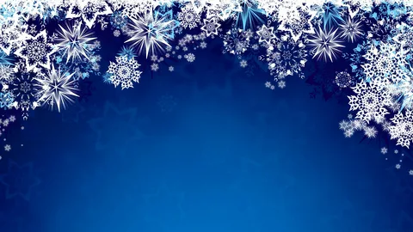
Рождественский пост 28 ноября - 6 января

Slide 2
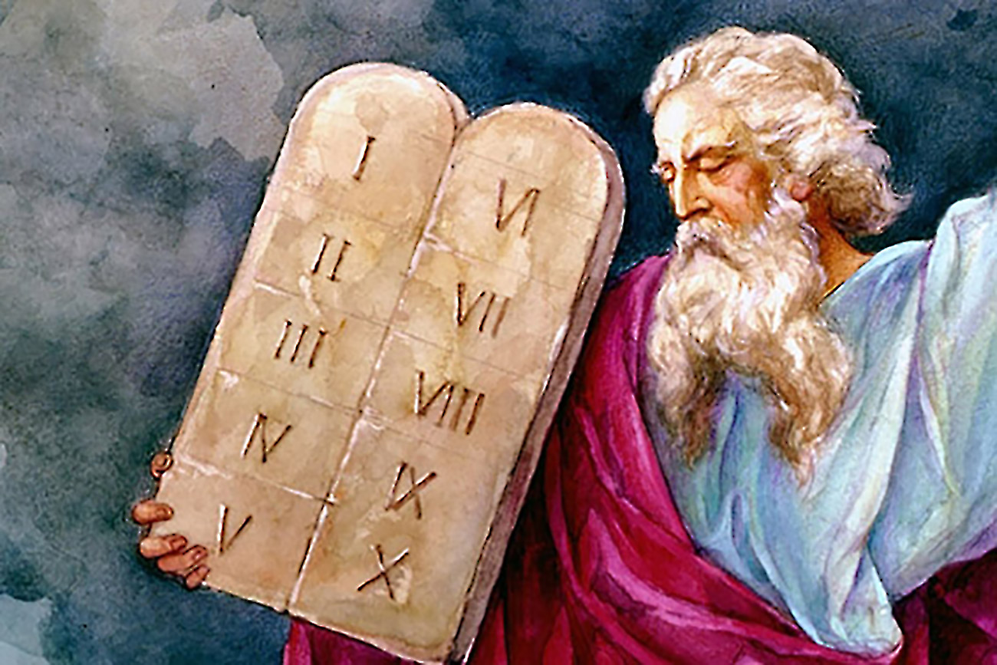
История возникновения поста
Моисей получает скрижали завета
Пост рождественской четыредесятницы напоминает нам о посте Моисея, который, постившись сорок дней и сорок ночей, получил на каменных скрижалях начертания словес Божиих.
А мы, постясь сорок дней, созерцаем и принимаем живое Cлово от Девы, начертанное не на камнях,
но воплотившееся и родившиеся.
По времени возникновения Рождественский пост — один из самых древних.
О его существовании упоминает уже святитель Амвросий Медиоланский
(+ 397 г.).

Slide 3
Почему рождественский пост еще называют Филипповым?
Двойное название поста объясняется просто: он начинается на следующий день после дня памяти апостола Филиппа, одного из 12 ближайших учеников Христа, и заканчивается
в канун великого праздника Рождества Христова.
Эти два дня как бы обрамляют собой 40-дневный период поста, отсюда и его название.
В ранней Церкви Филиппов пост предшествовал празднику Богоявления. Именно так — днем явления Бога в мир — называли в те времена христиане праздник Рожества.
О том, что Рождество и Крещение Господне первоначально были одним праздником, нам напоминает и устав богослужения (обе службы начинаются с великой павечерницы), обоим праздникам предшествуют Царские часы.
В канун праздника — сочельник.
Святой апостол Филипп. Фреска притвора монастыря Печской Патриархии, Косово, Сербия. XVI век.

Slide 4
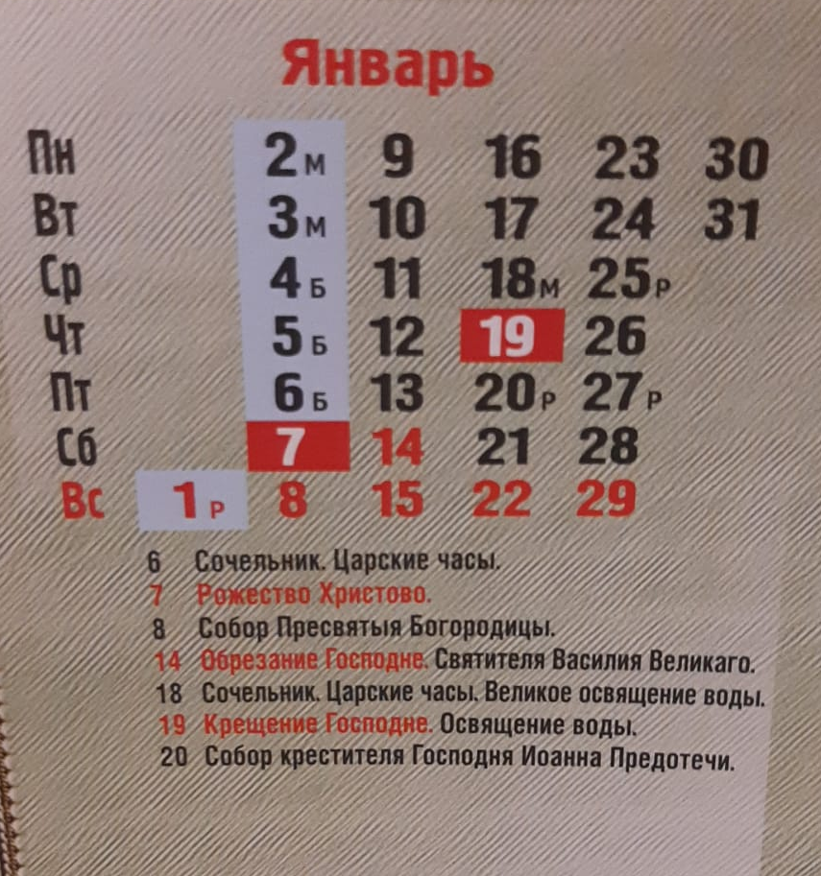
Устав трапезы в Рождественский пост
Рождественский пост можно разделить
на три периода.
Первые три недели, до 19 декабря — памяти свт. Николы,
архиеп. Мир-Ликийских, чудотворца, устав пищи относительно нестрогий: в субботу, воскресенье, а также
по вторникам и четвергам есть разрешение на рыбу. Понедельник, вторник, среда — пища без масла (или с растительным маслом,
в зависимости от дня памяти святого).
Последние 5 дней, в предпразднество Рожества Христова, устав по своей строгости совпадает
с Великим постом.
Последующие две недели рыбу позволено вкушать уже только
по субботам и воскресеньям

Slide 5
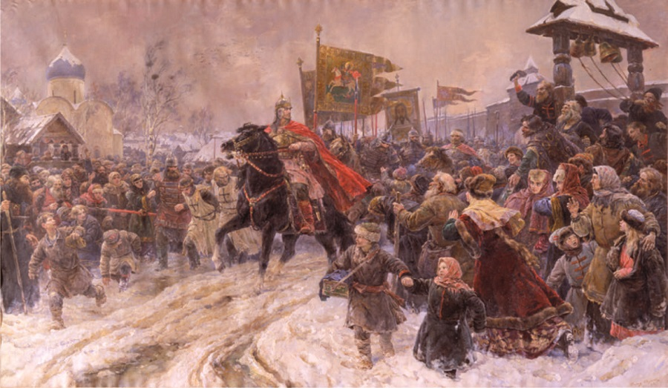
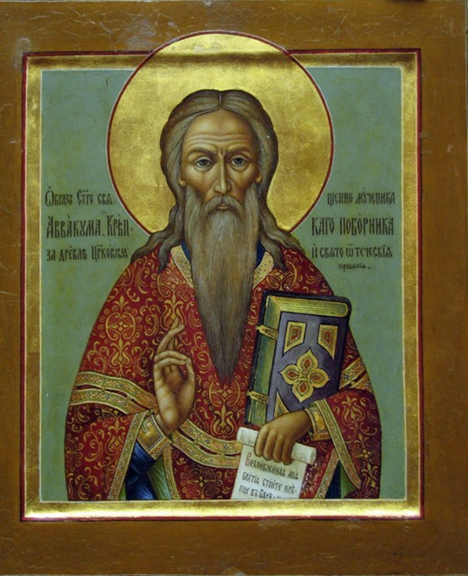
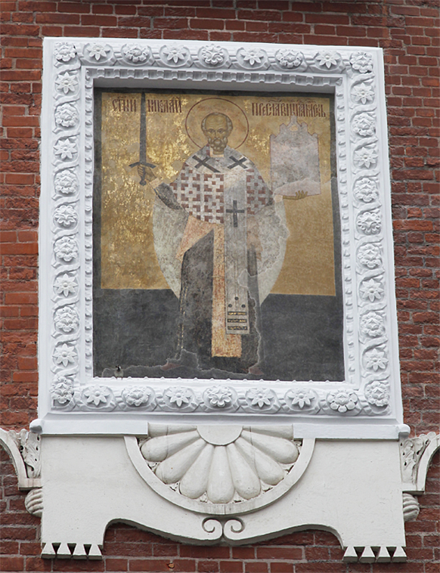
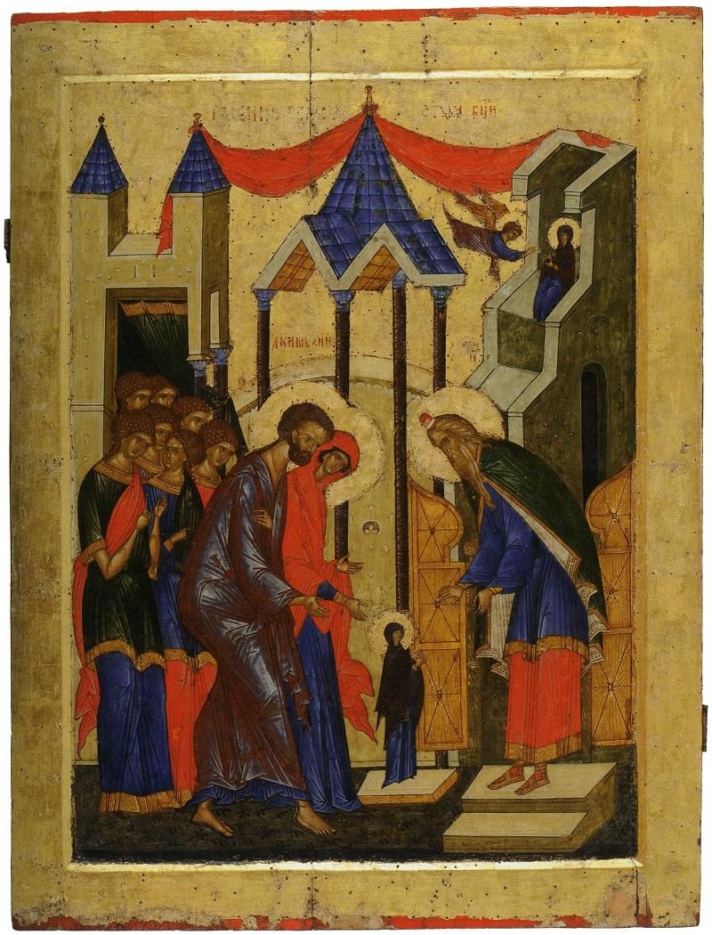
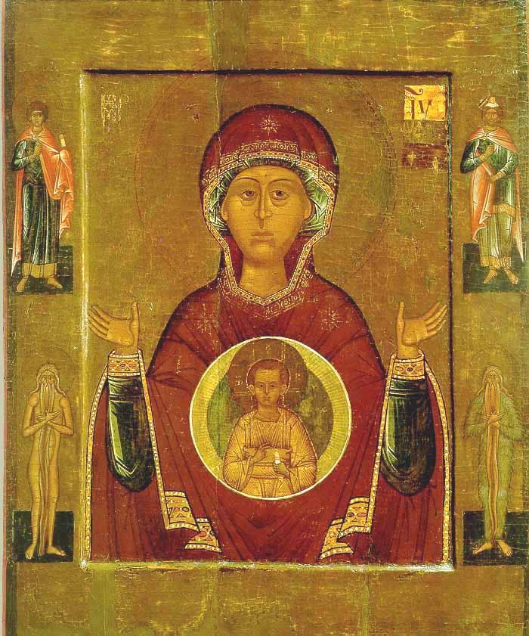
Праздники во время Рождественского поста
Введение во храм Пресвятой Богородицы
4 декабря
Память святого благоверного князя Александра Невского
6 декабря
Праздник иконы Богородицы «Знамение»
10 декабря
Память священномученика и исповедника протопопа Аввакума
15 декабря
Память святителя Николы Чудотворца, архиепископа Мир-Ликийских
19 декабря
В.А. Серов. Въезд Александра Невского в Псков после Ледового побоища
Введение во храм. Из праздничного чина. Ок. 1497 г. Кирилло-Белозерский историко-архитектурный и художественный музей-заповедник
Икона на Никольской башне Московского Кремля. Конец XV — начало XVI века
Богоматерь Знамение. Россия. Конец XVI века

Slide 6
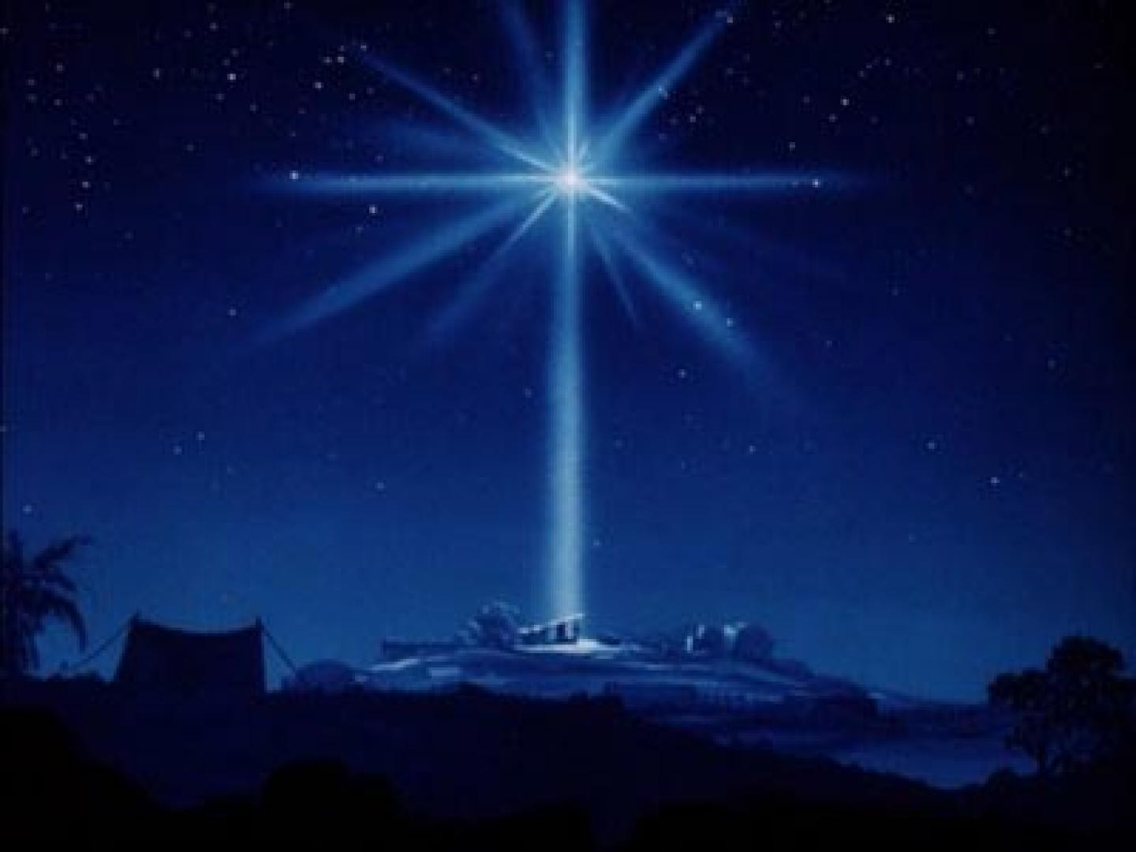
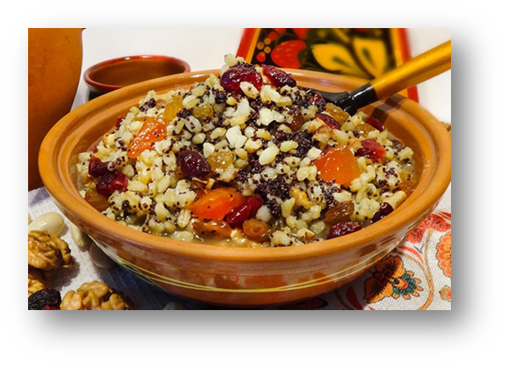
Особый день накануне великого праздника – 6 января, Рождественский сочельник
По сложившейся благочестивой традиции, этот день блюдут особенно строго и не садятся за трапезу до появления «первой звезды». Богослужебный устав повелевает совершать в этот день литургию уже на закате дня. После причащения или вкушения просфиры наши предки садились за скромную трапезу.
Так с молитвой и благоговением вспоминаем мы явление Вифлеемской звезды, проводившей восточных волхвов к яслям рожденного Богомладенца.
Сочиво — это постное блюдо, которое чаще всего готовится из пшеницы или риса с медом и фруктами. Сочивом называли раньше не только кашу и всякую постную пищу, но еще и сок; или, как говорили, «молоко» разных семян: маковое, конопляное, подсолнечное, горчичное, миндальное и другие.
Отсюда и название этого дня — сочельник.

